Slide 1

ネット広告の台頭とIT技術動向
栗野匡史

Slide 2
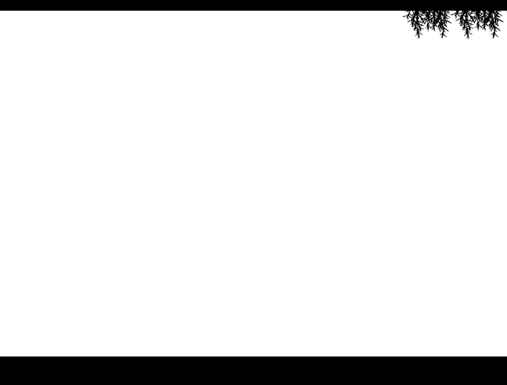
目次
１ 自己紹介
２ ネット広告の台頭
２－１ 精度の高いターゲティング広告
２－２ インタラクティブ（双方向性）なネット広告
2－３ リアルタイムでの正確な効果測定
３ アドテクノロジーの技術動向
３－１ アドテクノロジー三つの大別
３－２ アドテクノロジーで皆幸せに？

Slide 3
自己紹介
栗野匡史（くりのただし）
1986年生（２８歳）
出身 東京都
趣味 TVゲーム、将棋、格闘技、音楽等

Slide 4
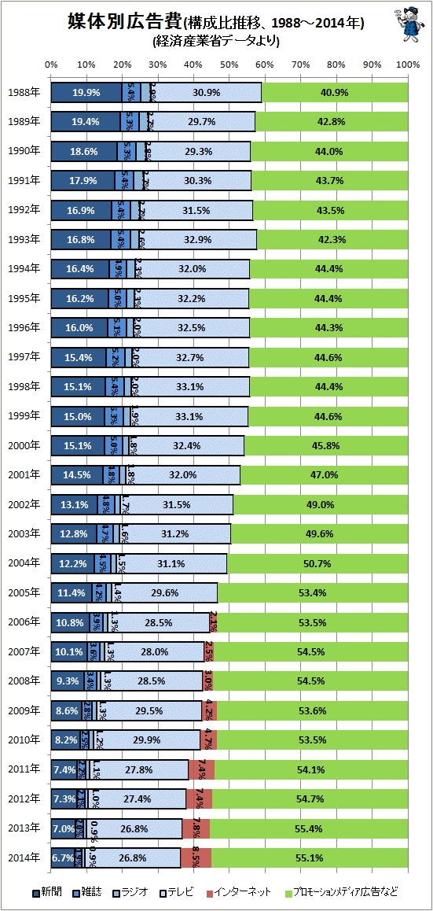
ネット広告の台頭
・電通が発表した「2014年日本の広告費」によると、総広告費は6兆1522億円と3年連続で前年を上回った。うちインターネット広告費は初めて1兆円を超えた。
⇔2006年より単独項目として出現。マスメディアの衰退に比して上向き推移。2012年より新聞出稿費を上回る。

Slide 5
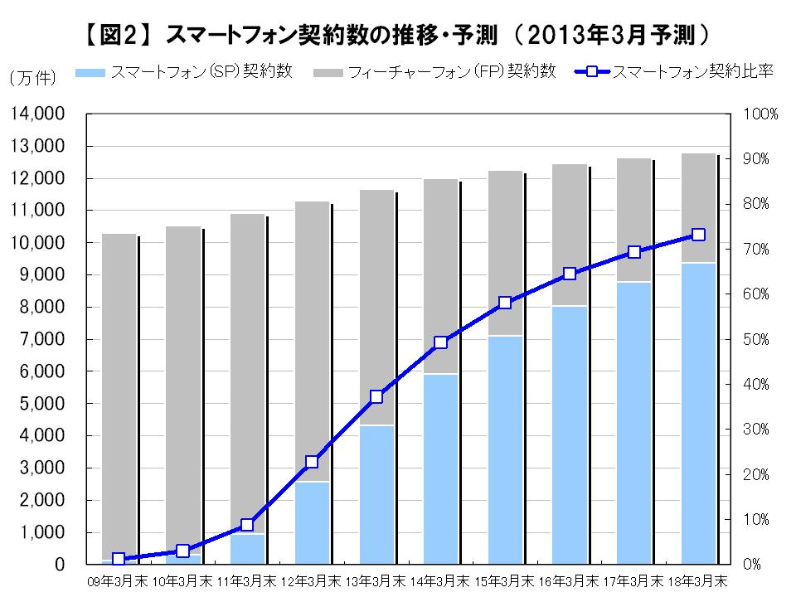
ネット広告の台頭②
高速化する通信規格の普及や、ハード面・ソフト面で優れた機能が搭載されているスマートフォンの出荷台数は、2012年度で約3300万台・2018年度には約9300万台の見込みとなっていて大幅な伸びを見せている。この優れた機能を用いて（例えばＧＰＳでの詳細な位置情報の特定）ネット広告を支えるＳＮＳの活性化や、オンラインから店舗への誘導。ライフログの採取（各ユーザーの仔細な活動記録）による新しい広告・マーケティングを推し進めている。

Slide 6
精度の高いターゲティング広告
・ ＩＰアドレスに紐付いた居住地区の特定（エリアターゲティング）
→同じサイトを見ていても接続ＩＰアドレスからユーザーの居住地域に適した広告配信が可能。（市町村区レベルまで特定する技術も）この技術により今いるエリア周辺に関わる広告をリアルタイムで配信できる。
・ 訪問サイト、検索ワード履歴等のクッキー情報に紐付いたユーザー別嗜好の特定（オーディエンスターゲティング）
→従来マスメディアの不特定多数に対する訴求広告から、例えば「クルマ系サイトの閲覧履歴」、「クルマに関するキーワード検索履歴」というクルマ好きのユーザー像を把握。
総括：デジタルならではのテクノロジーを駆使した精度の高いターゲティング技術は、無駄のない効率的な広告展開を可能とし、単により多くのターゲット層が接触する従来メディアプランニングの概念を大きく変えた。

Slide 7
インタラクティブなネット広告
・広告主とユーザー間、ユーザー間同士でインタラクティブ（双方向性）なコミュニケーションを持つのが大きな特性
→企業サイトのＳＮＳ、ブログ、コミュニティを通じて、ユーザーをファン化。ファン同士の対話がクチコミによる伝播となり、世界中へ拡散。
ex.)ユーザー参加型キャンペーン
ユーザーから商品が映っている動画を募集→一般ユーザーの投票結果に基づき表彰（動画投稿キャンペーン）
・選択できる広告としてのインタラクティブ
→企業サイトでの疑似商品体験（クルマの内装と外装の自由な組み合わせで仕上がりのシュミレーションなど）、youtube動画でストーリー分岐を選択できるＣＭ等。

Slide 8
リアルタイムでの正確な効果測定
・広告出稿からコンバージョン（資料請求、会員登録、商品購入等の当該サイトの果たす目的）までの広告効果測定をリアルタイムで測定できる。
→広告効果測定、ウェブサイトアクセス解析の両者を用いて、どの段階が問題でありどのように改善したらいいかがわかる。
ex.)広告のクリック単価は安く、効率的に自社サイトまで誘引できたが、最終的な購買獲得単価は高くついたケースを考えよう！
ケースⅠ．広告原稿から自社サイトのリンク先ページの離脱率が高かった！
⇒広告原稿とリンク先ページのミスマッチの可能性が高い！
ケースⅡ．リンク先ページではなく購入ページの離脱率が高かった！
⇒購入決済手続きの煩雑さが目立っていた！

Slide 9
リアルタイムでの正確な効果測定②
前ページの続き・・・以上のケースのようにネット広告では、測定データを入念に検証し、それに基づいて迅速にリプランを策定して実行できる。
「メディアプランニング→原稿作成→リンク先ページ設定→サイト設計」の各フローをどのように改善すべきが視えている点が他媒体にない強みと言える。

Slide 10
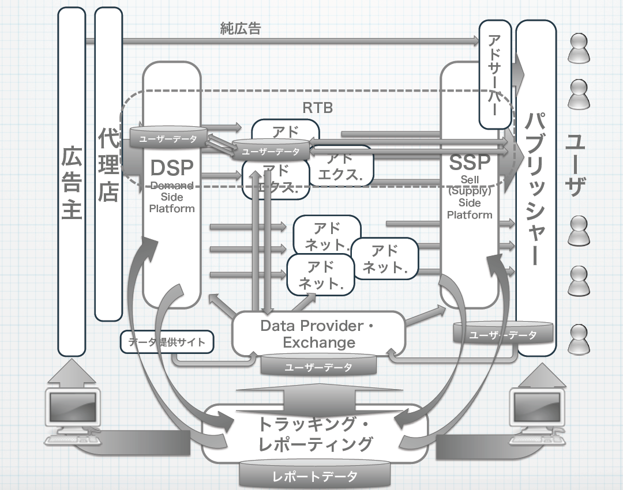
アドテクノロジーの技術動向
・これまでに他媒体に比したネット広告の強みを説明してきた。それではその強みを裏で支えるアドテクノロジーについて説明したい。
・右図はネット広告システムの概念図
・アドテクノロジーは三つに大別できる。

Slide 11
アドテクノロジー三つの大別
・広告効果のトラッキング（追跡）技術
トラッキング技術は、リアルタイムにユーザーのレスポンスを把握することで、企業マーケティングの全体最適を促す。
→主にクッキー（webサーバーからブラウザへＨＴＭＬや画像ファイルを送信する際に付加的に送られる小さなファイル。クッキーが一旦ブラウザに保存されると、同じwebサーバーにアクセスする際に必ずクッキーの情報を含めて送られる。この仕組みでブラウザから様々な情報を収集する）を用いて、サイトにおけるユーザー行動の把握。サイトのアクセス状況やユーザー毎のページ遷移等を解析できる。

Slide 12
アドテクノロジー三つの大別②
・Ｗｅｂ広告配信＆表現技術（約0.1秒間で行われるオークション）
→フローの紹介。リクエストされる情報として、Webページに用意されている広告枠の情報・Webページ自体の情報・ユーザ情報がある。サーバー側ではこの情報を元に広告出稿のオークションを行う。Webページ側で相応しくないと判断した広告を拒否するような設定もある。オークション自体はあらかじめ設定した金額に応じて実施され，落札した広告主の広告素材がサーバから呼び出されてWebページに表示される。（次項スライド参照）
⇒ターゲットユーザーひとりひとりに個別のメッセージ配信を実現したり、インタラクションによって従来メディアが決してできなかったユーザーの自己関与を創り出す。
技術として主にクッキーを用いて収集したユーザーの行動情報を分類し、広告データを配信するサーバ（アドサーバ）にその分類を引き渡す。これが前述したオーディエンスターゲティングである。広告主は、従来の広告枠の購入から、クッキー等を用いて取得したユーザーの嗜好データの集まり、オーディエンスデータを購入する仕組みへとシフトした。

Slide 13
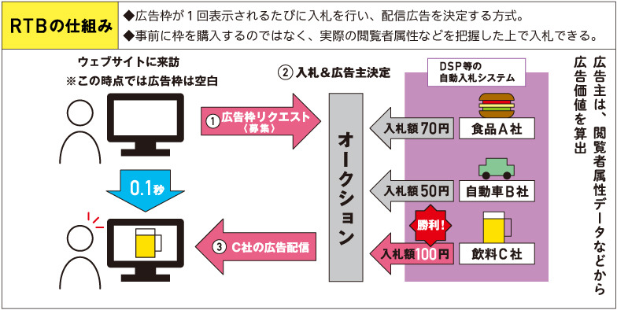
アドテクノロジー三つの大別②
～枠でなく人を買う仕組みへ～

Slide 14
アドテクノロジー三つの大別③
・オペレーションサポート技術
広告出稿に関する業務を効率化する。
→多数の媒体に対する配信の自動化、より細かいターゲティングへの配信設定、効果測定、レポート機能など
まとめ：クッキーを用いたユーザー別（ブラウザ別）の識別に対するトラッキング（ページ離脱やリンク先、どこをクリックしたかなど）や、瞬時にそのユーザー嗜好に適した広告の配信を行う仕組み、それにより企業の広告戦略、実施までの業務が効率化した。

Slide 15
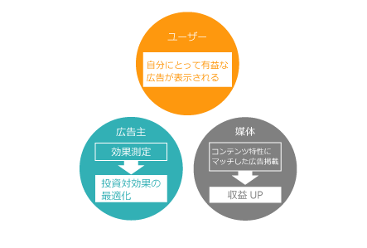
アドテクノロジーで皆幸せ？

Slide 16
参考文献
「ネット広告ハンドブック」 デジタルアドバタイジングコンソーシアム 徳久昭彦・永松範之 編著
http://matome.naver.jp/odai/2130277475679570001 アドテクノロジーの基礎知識
http://webbu.jp/targeting_advertising-238 ターゲティング広告の全手法と最も効果的な活用方法
http://www.m2ri.jp/newsreleases/main.php?id=010120130328500 MM総研「スマートフォン市場規模の推移・予測」（2013年3月）
http://gihyo.jp/book/pickup/2014/0063 アドテクノロジー入門

